Slide 1
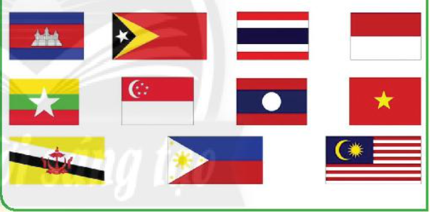
PHÒNG GIÁO DỤC VÀ ĐÀO TẠO QUẬN GÒ VẤP
VIDEO BÀI GIẢNG LỊCH SỬ LỚP 6
CHƯƠNG IV:
ĐÔNG NAM Á TỪ NHỮNG THẾ KỈ TIẾP GIÁP CÔNG NGUYÊN ĐẾN THẾ KỈ X
CHỦ ĐỀ: CÁC VƯƠNG QUỐC ĐÔNG NAM Á TRƯỚC THẾ KỈ X

Slide 2
BÀI 12: CÁC VƯƠNG QUỐC ĐÔNG NAM Á TRƯỚC THẾ KỈ X
1. Vị trí địa lý của Đông Nam Á:
2. Sự xuất hiện của các vương quốc cổ từ đầu công nguyên đến thế kỉ thứ VII
3. Sự hình thành và phát triển của các vương quốc phong kiến từ đầu thế kỉ VII đến thế kỉ X:

Slide 3

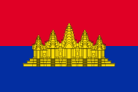


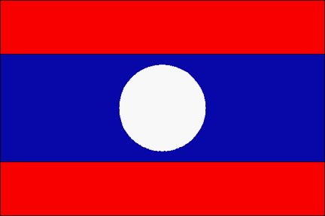

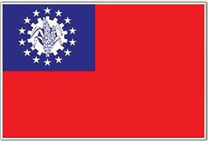

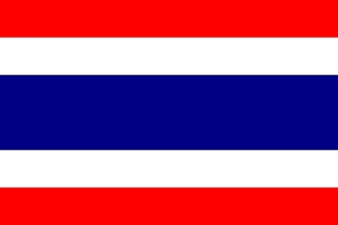

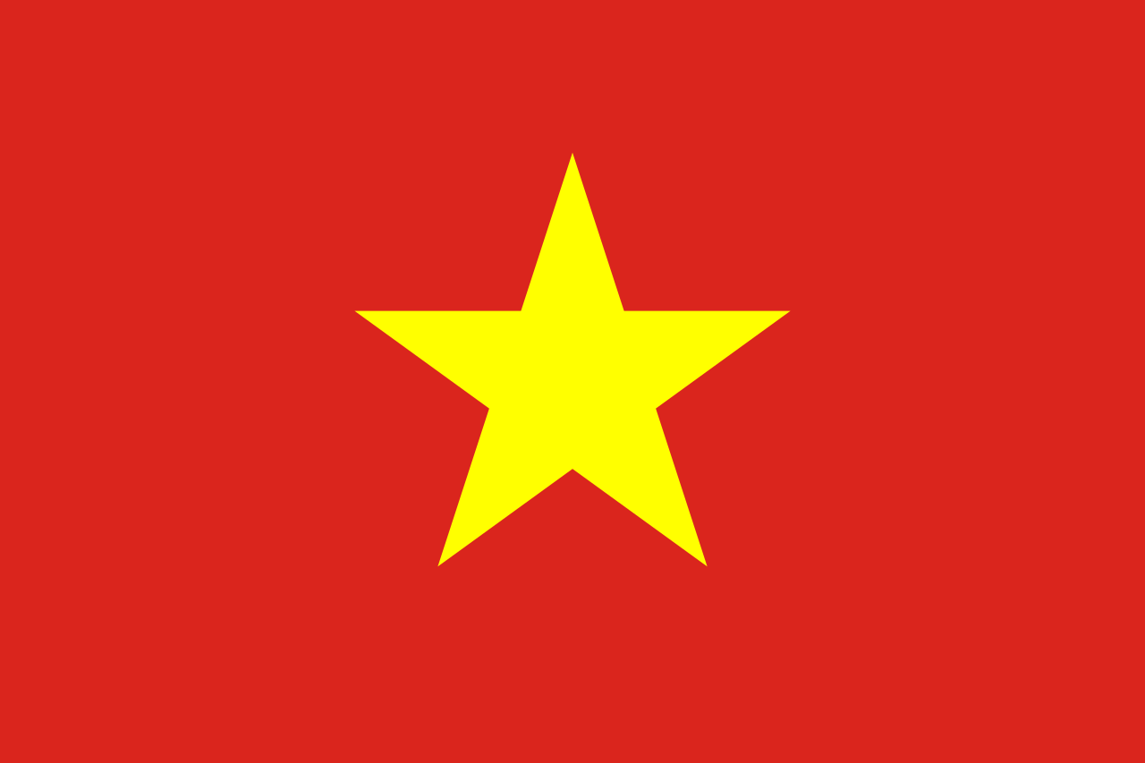
BRUNEI
CAMPUCHIA
ĐÔNG TIMOR
INDONESIA
LÀO
MALAYSIA
MIANMA
SINGAPO
THÁI LAN
PHILIPPIN
VIỆT NAM

Slide 4
BRUNEI
CAMPUCHIA
ĐÔNG TIMOR
INDONESIA
LÀO
MALAYSIA
MIANMA
SINGAPO
THÁI LAN
PHILIPPIN
VIỆT NAM

Slide 5
CHỦ ĐỀ: CÁC VƯƠNG QUỐC ĐÔNG NAM Á TRƯỚC THẾ KỈ X
I. Vị trí địa lí của Đông Nam Á:

Slide 6

NHIỆM VỤ
Dựa vào lược đồ, cho biết Đông Nam Á gồm những quốc gia nào?
Vị Trí địa lí của Đông Nam Á có gì đặc biệt?
Những điều kiện tự nhiên đó đã mang lại những thuận lợi gì cho sự phát triển của các quốc gia Đông Nam Á?

Slide 7
CHỦ ĐỀ: CÁC VƯƠNG QUỐC ĐÔNG NAM Á TRƯỚC THẾ KỈ X
Vị trí địa lí của Đông Nam Á: HS tự học
Sự xuất hiện của các vương quốc cổ từ đầu Công nguyên đến thế kỉ VII

Slide 8
HS đọc SGK phần II
Dựa vào Bản đồ 12.1 và Lược đồ 12.2, em hãy xác định vị trí các vương quốc cổ Đông Nam Á từ đầu Công nguyên đến thế kỉ VII.
Điều kiện tự nhiên thuận lợi nào cho sự ra đời của các vương quốc cổ?
Các vương quốc đó thuộc quốc gia Đông Nam Á nào ngày nay?

Slide 9
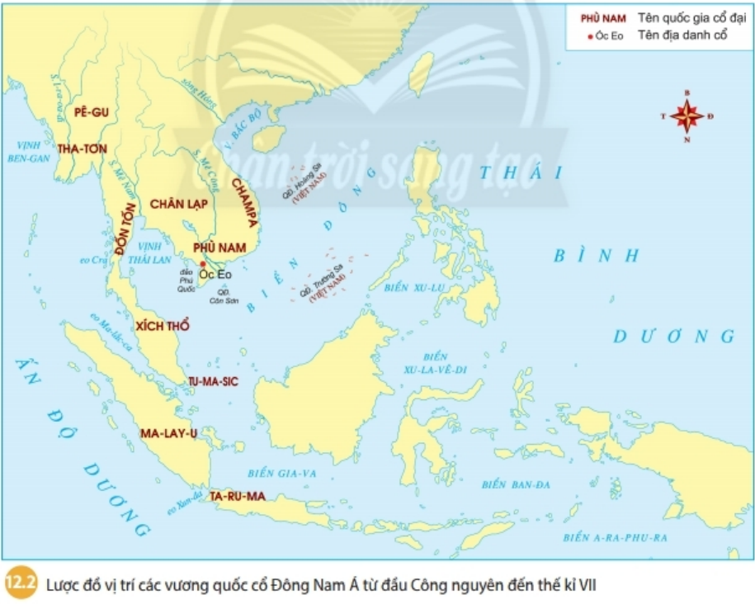
Xác định vị trí các vương quốc cổ Đông Nam Á từ đầu Công nguyên đến thế kỉ VII.

Slide 10
Điều kiện tự nhiên nào thuận lợi cho sự ra đời của các vương quốc cổ?
Có những dòng sông lớn đổ ra biển, thuận lợi cho phát triển nông nghiệp và giao lưu với thế giới bên ngoài

Slide 11
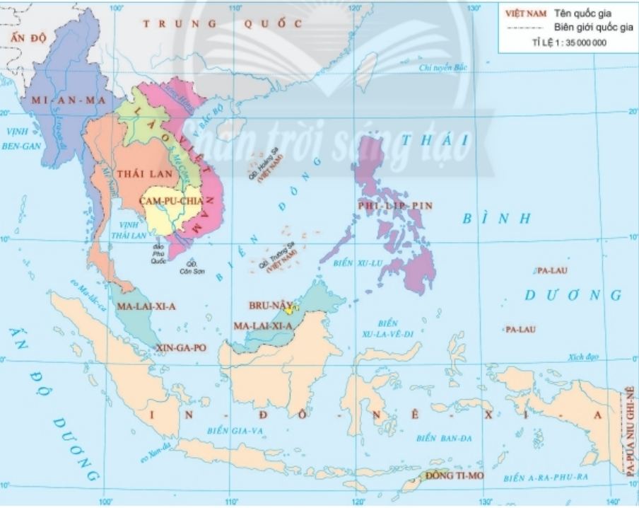
Các vương quốc đó thuộc quốc gia Đông Nam Á nào ngày nay?
H12.1 BẢN ĐỒ CÁC NƯỚC ĐÔNG NAM Á NGÀY NAY

Slide 12
CHỦ ĐỀ: CÁC VƯƠNG QUỐC ĐÔNG NAM Á TRƯỚC THẾ KỈ X
Vị trí địa lí của Đông Nam Á:
Sự xuất hiện của các vương quốc cổ từ đầu Công nguyên đến thế kỉ VII
Điều kiện tự nhiên: Có những dòng sông lớn đổ ra biển, thuận lợi phát triển nông nghiệp và giao lưu.
Nghề nông trồng lúa nước, kĩ thuật luyện kim, sự giao lưu kinh tế, văn hoá dẫn đến sự ra đời các quốc gia sơ kì Đông Nam Á
Một số vương quốc đầu tiên xuất hiện ở Đông Nam Á là: Chăm-pa, Phù Nam, Pê-gu, Thaton, Melayu, Taruma...

Slide 13
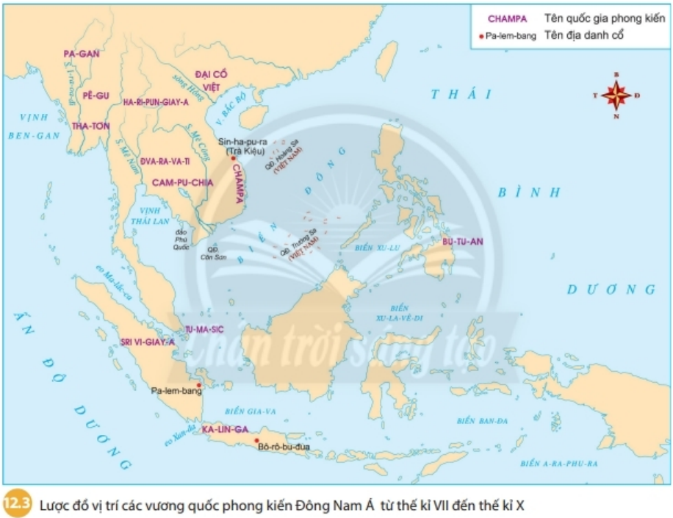
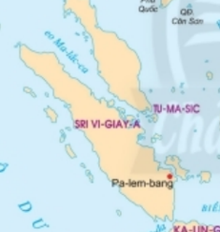

Slide 14
CHỦ ĐỀ: CÁC VƯƠNG QUỐC ĐÔNG NAM Á TRƯỚC THẾ KỈ X
Vị trí địa lí của Đông Nam Á:
Sự xuất hiện của các vương quốc cổ từ đầu Công nguyên đến thế kỉ VII
Sự hình thành và phát triển của các vương quốc phong kiến từ thế kỉ VII đến thế kỉ X:

Slide 15
Quan sát lược đồ 12.3 và bản đồ 12.1
Em hãy xác định những vương quốc phong kiến ở Đông Nam Á từ thế kỉ VII đến thế kỉ X
Cho biết vị trí của các vương quốc đó thuộc các quốc gia Đông Nam Á nào ngày nay?

Slide 16
Em hãy xác định những vương quốc phong kiến ở Đông Nam Á từ thế kỉ VII đến thế kỉ X

Slide 17
Các vương quốc đó thuộc quốc gia Đông Nam Á nào ngày nay?
H12.1 BẢN ĐỒ CÁC NƯỚC ĐÔNG NAM Á NGÀY NAY

Slide 18
TÊN CÁC VƯƠNG QUỐC CỔ | THUỘC LÃNH THỔ QUỐC GIA NGÀY NAY
PAGAN
PÊ-RU
THA-TON
HARIPUNJAYA
DVARAVATI
ĐẠI CỒ VIỆT
CHĂM-PA
TUMASIK
SRI VIJAYA
KA LINGA

Slide 19
TÊN CÁC VƯƠNG QUỐC CỔ | THUỘC LÃNH THỔ QUỐC GIA NGÀY NAY
PAGAN
PÊ-RU
THA-TON
HARIPUNJAYA
DVARAVATI
ĐẠI CỒ VIỆT
CHĂM-PA
TUMASIK
SRI VIJAYA
KA LINGA
MI-AN-MA
MI-AN-MA
MI-AN-MA
THÁI LAN
THÁI LAN
VIỆT NAM
VIỆT NAM
XIN-GA-PO
IN-ĐÔ-NE-SI-A
IN-ĐÔ-NE-SI-A

Slide 20
CHỦ ĐỀ: CÁC VƯƠNG QUỐC ĐÔNG NAM Á TRƯỚC THẾ KỈ X
Vị trí địa lí của Đông Nam Á:
Sự xuất hiện của các vương quốc cổ từ đầu Công nguyên đến thế kỉ VII
Sự hình thành và phát triển của các vương quốc phong kiến từ thế kỉ VII đến thế kỉ X:
- Thế kỉ VII, Phù Nam sụp đổ, thương cảng óc Eo cũng lụi tàn. Nhiều quốc gia mới xuất hiện.
- Sự xuất hiện và phát triển của các vương quốc phong kiến đã tạo cơ sở cho sự phát triển của khu vực Đông Nam Á giai đoạn sau đó (thế kỉ X - XV)
Em hãy trình bày sự hình thành và phát triển của các vương quốc phong kiến Đông Nam Á?

Slide 21
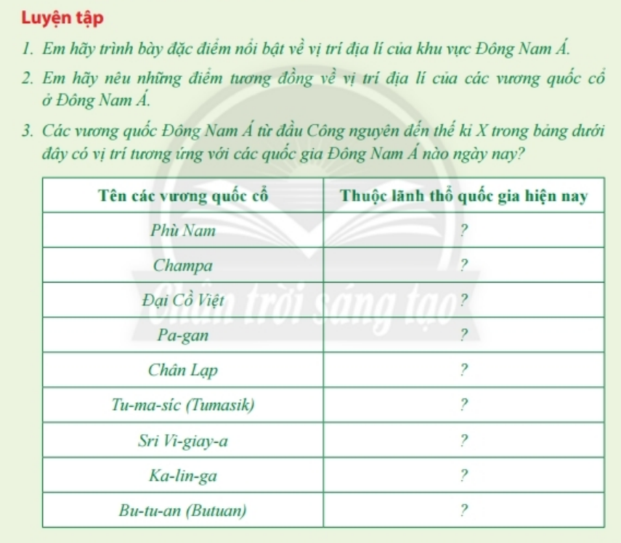

Slide 22
LUYỆN TẬP:
Đặc điểm nổi bật về vị trí địa lí của khu vực Đông Nam Á:
Là nơi tiếp giáp giữa Ấn Độ Dương và Thái Bình Dương. Bao gồm hệ thống bán đảo, đảo, quần đảo xen giữa biển rất phức tạp. Có vị trí quan trọng, là nơi giao thoa giữa nhiều nền văn hóa lớn.
Điểm tương đồng về vị trí địa lí của các vương quốc cổ ở Đông Nam Á:
Là nơi có những dòng sông đổ ra biển, thuận lợi cho phát triển nông nghiệp và giao lưu với thế giới bên ngoài

Slide 23
TÊN CÁC VƯƠNG QUỐC CỔ | THUỘC LÃNH THỔ QUỐC GIA HIỆN NAY
PHÙ NAM
CHĂM-PA
ĐẠI CỒ VIỆT
PA-GAN
CHÂN LẠP
TU-MA-SIC
SRI VI-GIAY-A
KA-LIN-GA
BU-TU-AN
VIỆT NAM
VIỆT NAM
VIỆT NAM
MI-AN-MA
THÁI LAN
XIN-GA-PO
IN-ĐÔ-NÊ-XI-A
IN-ĐÔ-NÊ-XI-A
PHI-LIP-PIN

Slide 24
VẬN DỤNG
4. Sông Mê Công (Mekong) gắn bó với lịch sử của những vương quốc cổ nào ở Đông Nam Á? Những vương quốc đó thuộc về các quốc gia nào ngày nay?
Sông Mê Công (Mekong) gắn bó với lịch sử của những vương quốc cổ Phù Nam và Chân Lạp. Phù Nam thuộc Việt Nam. Chân Lạp thuộc Cam-pu-chia. Ngoài ra sông Mê Công chảy trên lãnh thổ Lào, Mi-an-ma, Thái Lan ngày nay.

Slide 25
HƯỚNG DẪN VỀ NHÀ
Học bài 12
Chuẩn bị bài 13, đọc sgk và trả lời các câu hỏi sau:
Quan sát lược đồ 13.4 mô tả con đường giao thương chính từ Ấn Độ, Trung Quốc đến Đông Nam Á. Con đường thương mại Đông Nam Á đi qua những vùng biển, đại dương nào ngày nay?
Nêu ví dụ cho thấy sự sáng tạo của cư dân Đông Nam Á khi tiếp thu văn hóa Ấn Độ.

